Slide 1
SKAPELSEN
- enligt Bibeln

Slide 2
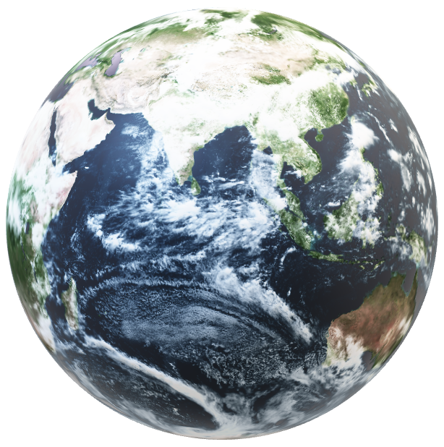
Universum skapat av Gud

Slide 3
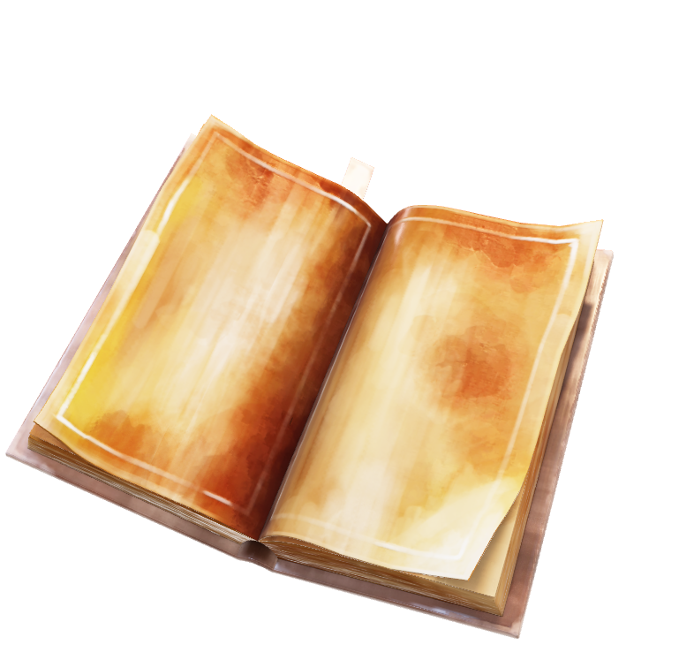
Första berättelsen
Skapelsen är den första berättelsen som finns i Bibeln. Den finns alltså helt i början av hela Bibeln.

Slide 4
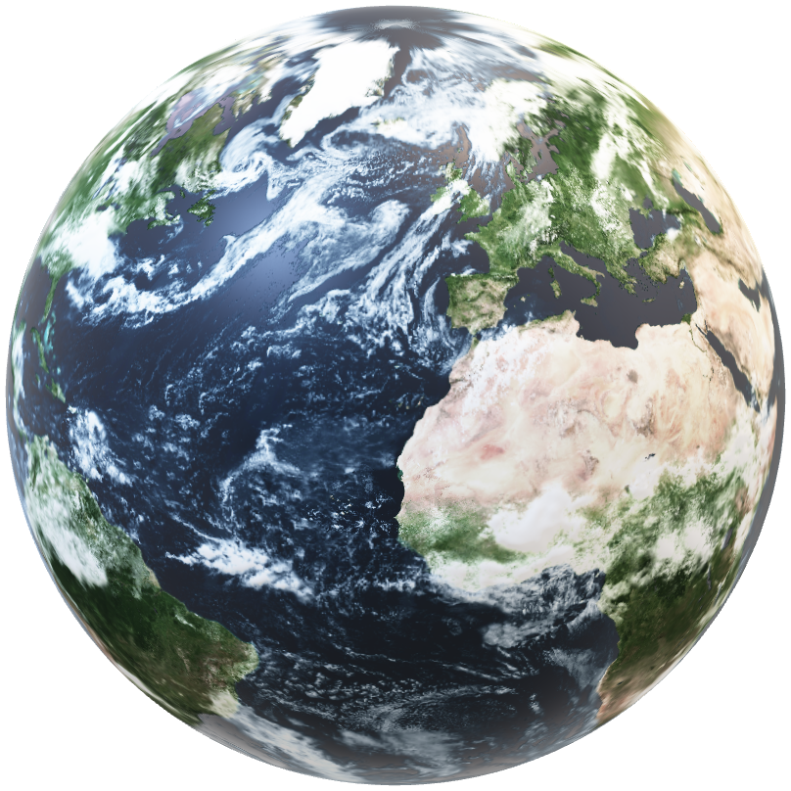
Dag 1 – Ljus
Dag 2 – Hav och Land
Dag 3 – Växter
Dag 4 – Sol, måne, stjärnor
Dag 5 – Fåglar och fiskar
Dag 6 – Djur och människor
Dag 7 – Vila

